Slide 2
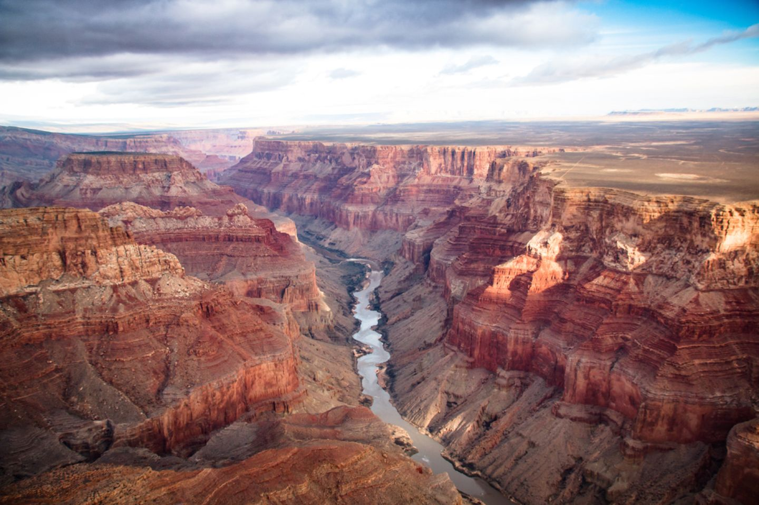
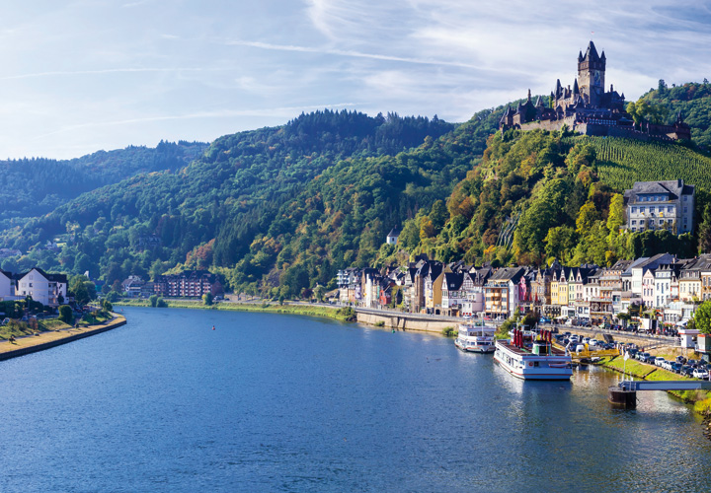
Hoe denk je dat dit reliëf is ontstaan?
Hoe lang heeft dat geduurd denk je?

Slide 3
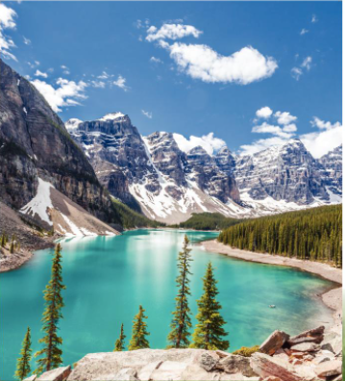
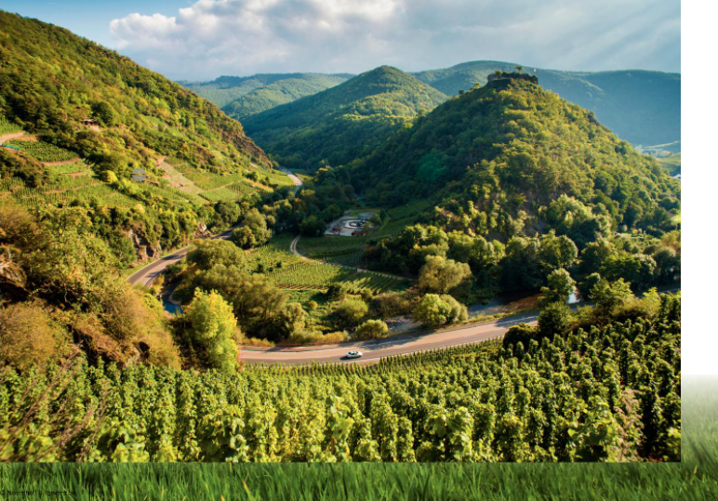
Hoe ontstaan bergen eigenlijk?
Hoe verdwijnen ze weer?

Slide 4
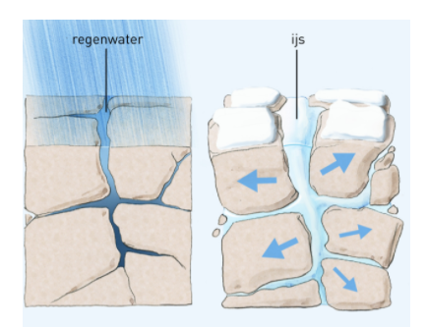
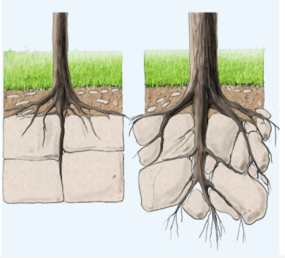
Hoe gebergten slijten en afvlakken

Slide 5
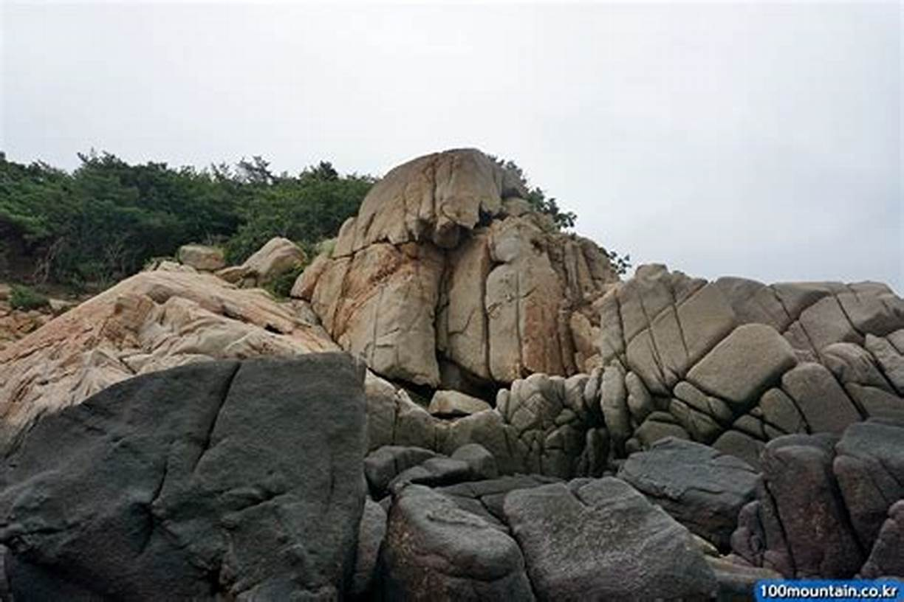
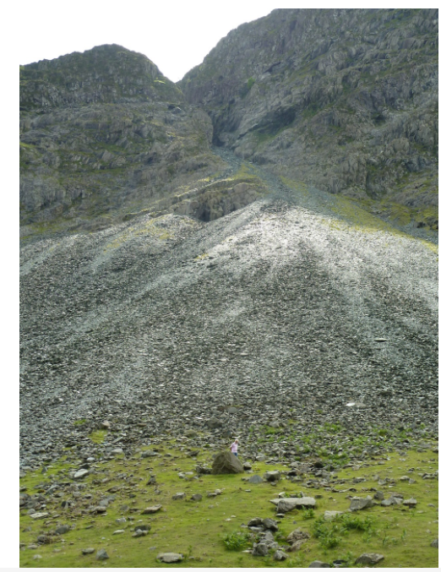
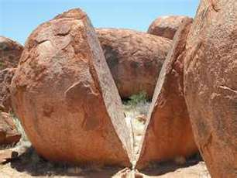
Verwering (aantekening)
Verwering: Het kleiner worden en afbrokkelen van gesteente door:
1. Spleten in rotsen die vullen met water
Temperatuurverschillen (vriezen en dooien) zorgen voor uitzetten en krimpen van gesteente
2. Wortels van planten en bomen
Puinhelling

Slide 6
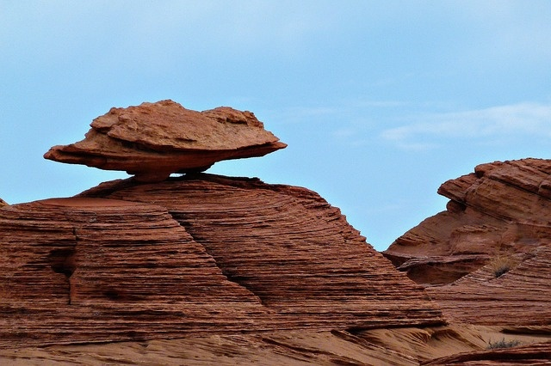
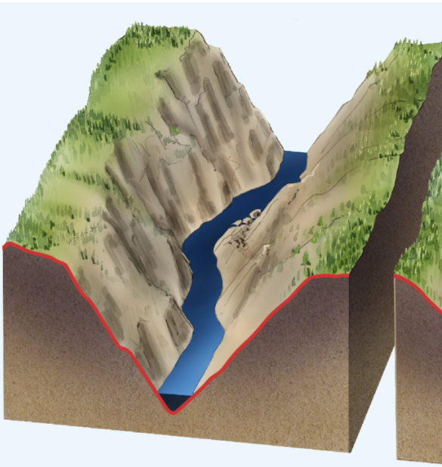
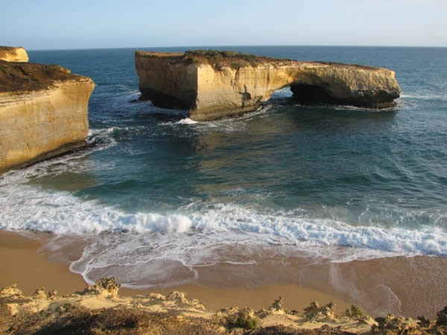
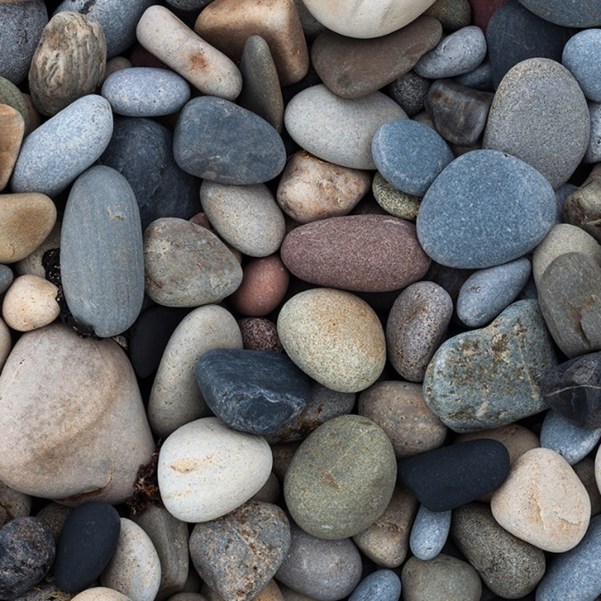
Erosie
Hoe denk je dat dit reliëf is ontstaan?
Het afschuren van gesteente door de wind of water of ijs
Hoe lang heeft dat geduurd denk je?

Slide 7
Is Genesis History? - Watch the Full Film – YouTube

